Slide 1
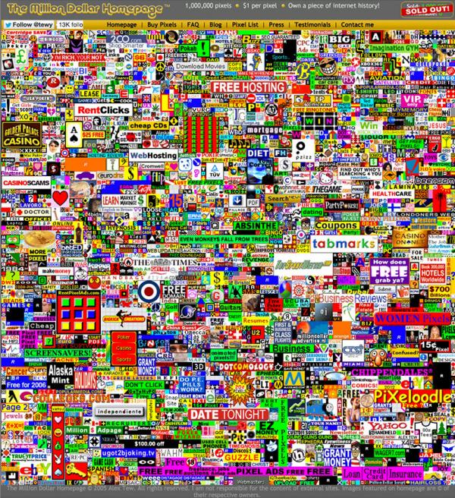
Az internet folyamatosan pusztul! Minden percben rengeteg weboldal, sőt komplett webhely tűnik el róla. Még a legnagyobb dinoszauroszok is kihalnak. Íme néhány hazai és külföldi példa...
Notes:
https://cink.hu/ime-otven-jo-allapotu-fosszilia-a-magyar-internet-hajna-1593089940
https://www.archiveteam.org/index.php?title=Category:Lost_Sites
https://www.archiveteam.org/index.php?title=Category:Rescued_Sites
https://en.wikipedia.org/wiki/Category:Discontinued_Yahoo!_services

Slide 2
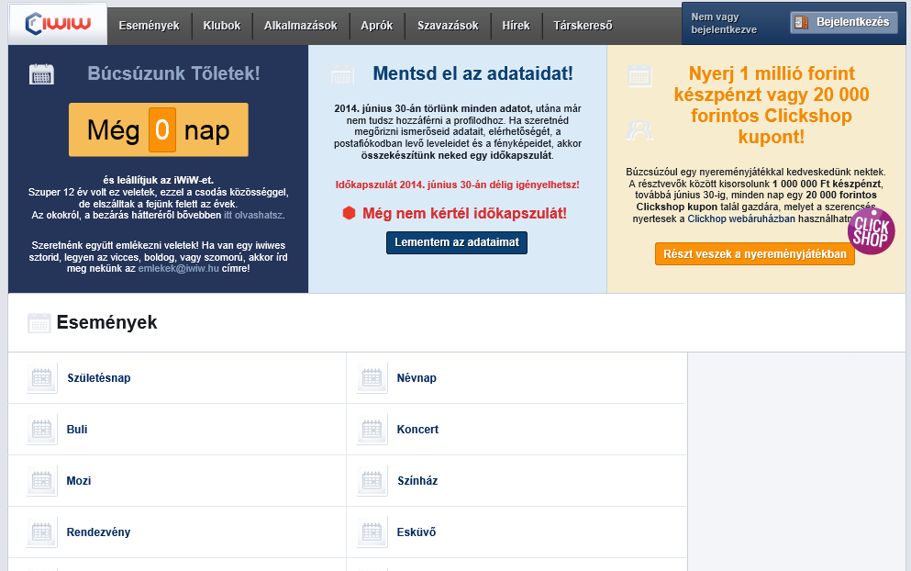
A magyar iWiW egyike volt a világ első ismerettségi hálózatainak. A szolgáltatás 2002. április 14-én kezdte meg működését WiW néven. 2005 és 2010 között a leglátogatottabb magyar weboldal volt. 2012 januárjában az iWiW 4,7 millió regisztrált és 1,6 millió heti felhasználóval rendelkezett. Az Origo Zrt. 2014. május 15-én bejelentette, hogy a szolgáltatást 12 év után megszüntetik. Az iWiW végül 2014. június 30-án állt le.

Slide 3
Az extra.hu az egyik legelső és legnagyobb magyar webtárhely szolgáltatás volt. 1998 végén indult és kezdetben 20 MB ingyenes tárhelyet és e-mail postafiókot kínált a regisztrált felhasználóinak. 2007-re a tárhely 2 GB-ra nőtt és egyebek mellett blogot vagy képtárat is lehetett rajta csinálni. Fénykorában sok százezer weboldalnak adott helyet és napi 300 ezer látogatója volt. 2008-ban a DoclerWeb felvásárolta, majd ennek leányvállalata, a DotRoll vette át. 2010 januárjában bejelentették, hogy az ingyenes szolgáltatást március végén megszüntetik, már csak a fizető felhasználók oldalait tartják fenn tovább. Az extra.hu szerverei végül 2010 őszén álltak le.

Slide 4
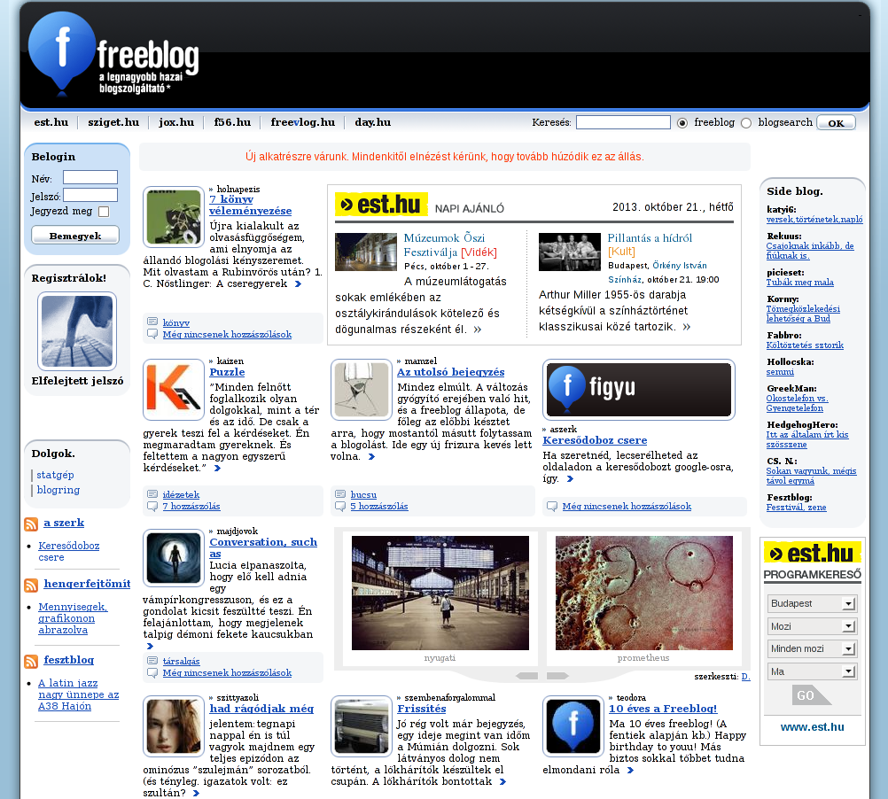
A freeblog.hu egy ingyenes blogtárhely volt 2003 és 2013 között. 2006-ban egy videoblog platform is elindult mellette a freevlog.hu címen (mindkettőt a Magyar Vendor Kft. üzemel-tette). A videós site 2012 októberében állt le, a freeblog.hu pedig 2013 őszén. A felhasználók csak töredékesen tudták kimenteni a blogjaikat a már korábban is sok technikai problémával küszködő szolgáltatásból.

Slide 5
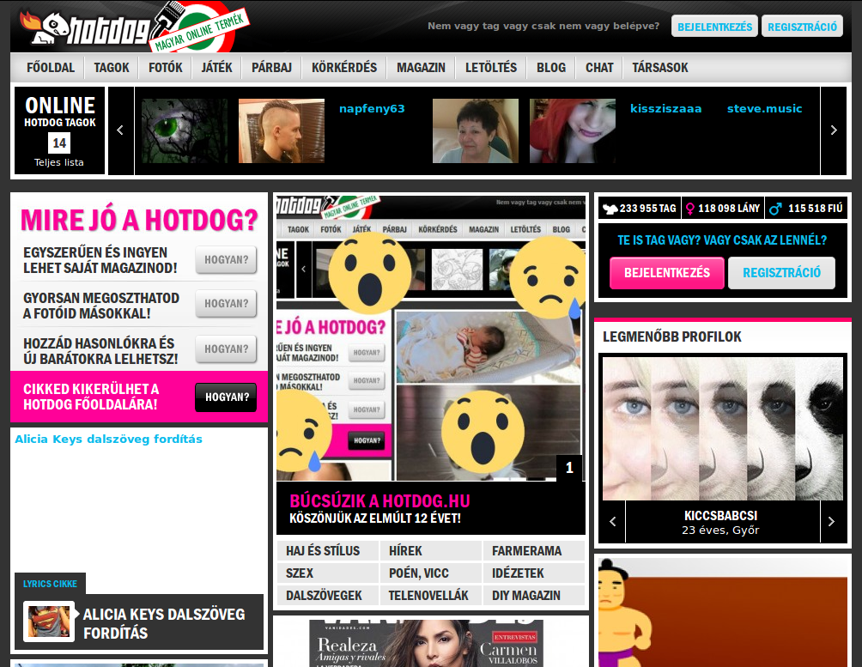
A hotdog.hu egy népszerű magyar ifjúsági portál és közösségi háló volt 2005 októbere és 2017 májusa között. Fénykorában, 2008-2009 környékén mintegy fél millió regisztrált tagja volt. 2013-ban az akkori tulajdonosa, a Sanoma médiavállalat eladta a Dynamo Online cégnek, amely nem tudta nyereségesen működtetni, így 2017 április végén bejelentették a site bezárását.

Slide 6
Az INteRNeTTo az első és az 1990-es években a legfontosabb magyar online hírforrás volt. 1995-ben indult és 1998-ra elérte a napi nyolc ezer olvasót. 1999 tavaszán a szerkesztőség és a fenntartó IDG közötti, a külső befektetők bevonására és a továbbfejlődésre vonatkozó ellentétes elképzelések miatt a iNteRNeTTo vezetői előbb megpróbálták kivásárolni a lapot, majd megalapították az index.hu hírportált. Végül csak 2002-ben kerültek az INteRNeTTo jogai az index.hu Zrt-hez, de a régi internetto.hu címen ma már csak néhány cikk van mutatóban.

Slide 7
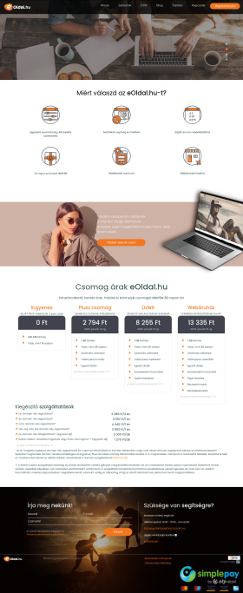
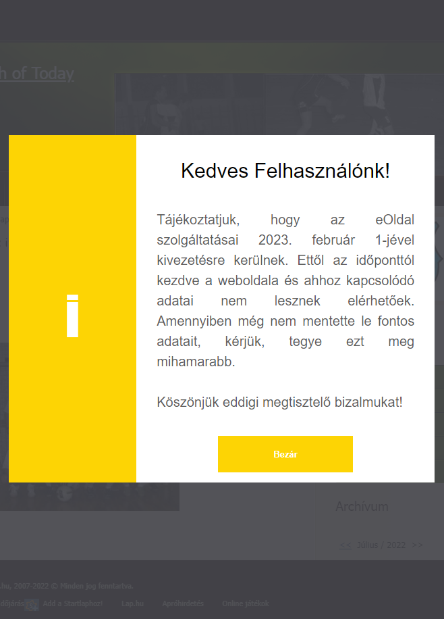
Az eOldal.hu nevű magyarországi webhely szolgáltató 2007 körül indult és 2023. január 31-én zárt be. 2022 októberében egy blogbejegyzésben tájékoztatták a honlapok tulajdonosait, hogy másolják le vagy az adminisztrációs felületen át exportálják ki a az oldalaikat, mert február 1-től az adatok végérvényesen törtésre kerülnek. Az eredetileg biztonsági mentésre használt export csomagot fel lehetett tölteni az ugyanolyan CMS rendszert használó, de csak szlovák nyelvű estranky.sk szerverre.
Az Archive Team a leállás előtti napokban 17.477 aldomént tudott felderíteni az eoldal.hu alatt és ezek többségét sikerült is lementeniük 874 GB összméretben. Az OSZK Webarchívuma is lefutatott egy aratást január 24-én, ami 16.186 URL címre terjedt ki és 500 GB-ot gyűjtött be.

Slide 8
Az 1994-ben alapított GeoCities egy időben a világ harmadik leglátogatottabb webes szolgáltatása volt, ahol 15 MB ingyenes tárhelyet kaptak a felhasználók az általuk létrehozott weboldalakon elhelyezett reklámokért cserébe. 1999-ben megvette a Yahoo, majd 2009 október 27-én bezárta. A több mint 38 millió weblap egy részét az utolsó pillanatokban még sikerült kimenteni önkénteseknek, ezeket azután más szerverekre töltötték fel.

Slide 9
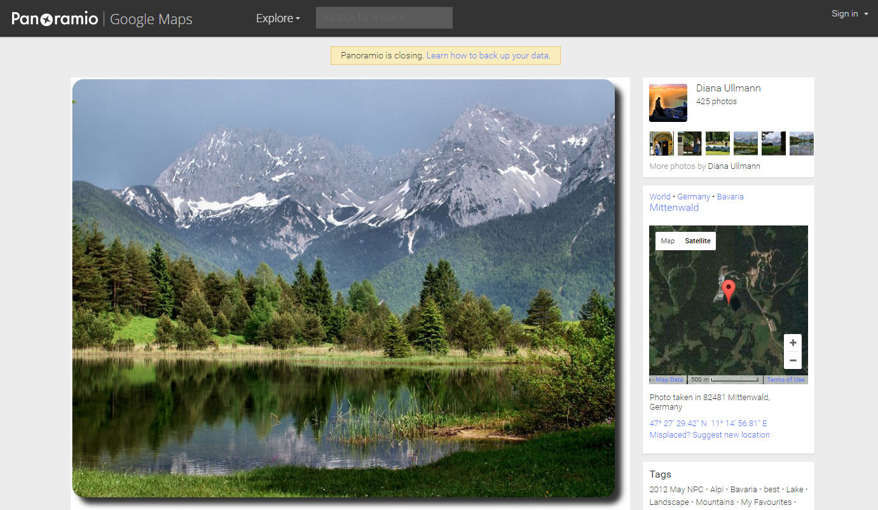
A Panoramio egy 2005-ben indult képmegosztó platform volt, ahol a feltöltött fotókat készítési helyük koordinátái alapján a Google Maps-re lehetett vetíteni. 2006-ban megvette a Google, majd 2016 novemberében bezárta. A Google Earth alkalmazásban 2018 januárig volt elérhető a Panoramio fotókat tartalmazó réteg. A 47 nyelven használható szolgáltatás leállítása előtt közel 100 millió képet tartalmazott, melyet több mint 4 millióan töltöttek fel a világ minden pontjáról.

Slide 10
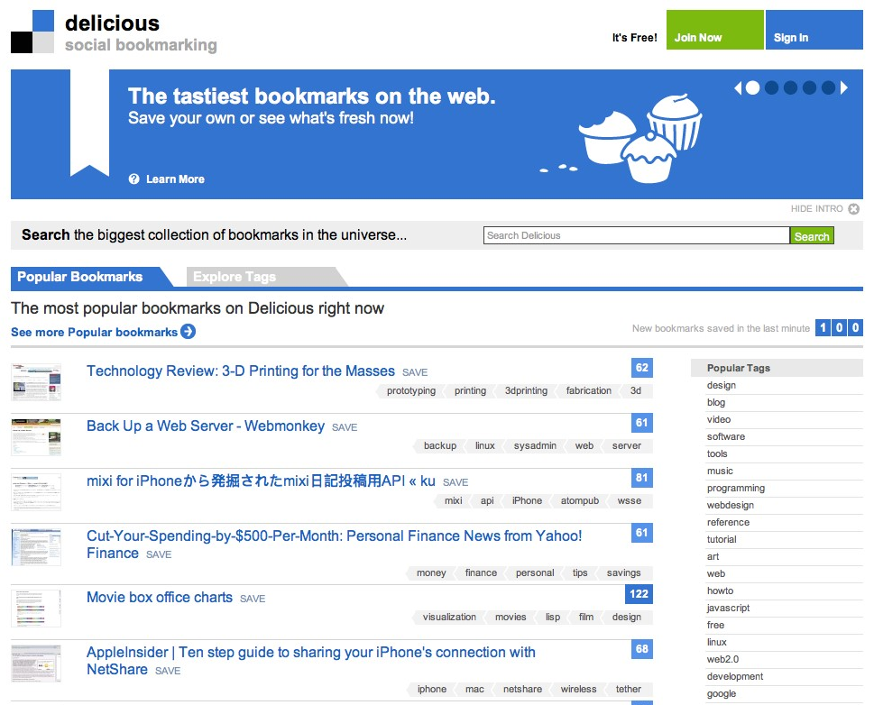
A del.icio.us webcímen működő Delicious a világ talán legnépszerűbb közösségi könyvjelző-megosztó platformja volt. 2008 végén már 5.3 millió felhasználó 180 millió, tematikusan címkézett URL címet osztott meg rajta. 2003-as alapítását követően 2005-ben megvette a Yahoo, majd 2011-ben eladta és többszöri tulajdonosváltás után a Pinboardhoz került, de ez a cég a saját fizetős szolgáltatása érdekében 2017-ben leállította.

